Slide 1


هداية النحو
القسم الأول
الدرس
٥٠
الْخَاتِمَةُ فِي سائِرِ أحـْكامِ الاسْمِ
الْفَصْلُ الْأَوَّلُ: التَّعْرِيْفُ وَالتَّنْكِيْرُ
Al-Qalam Institute
www.alqalaminstitute.org

Slide 2
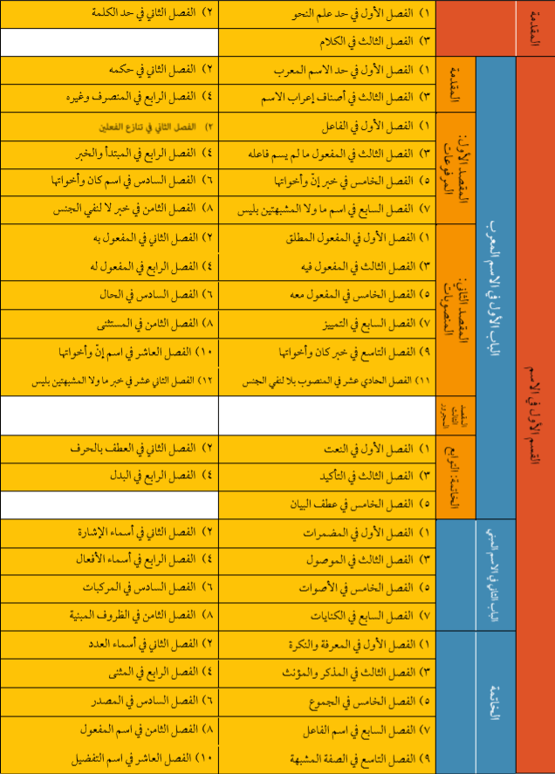
خطة الكتاب

Slide 3
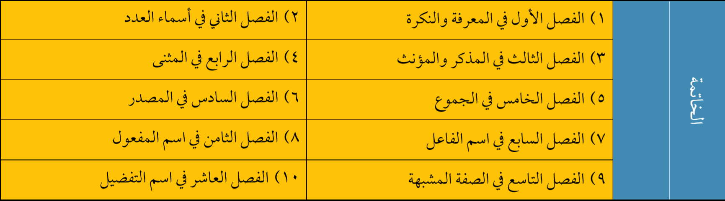
خطة الكتاب

Slide 4
الْخَاتِمَةُ فِي سائِرِ أحـْكامِ الاسْمِ
القِسْمُ الْأَوَّلُ فِي الِاسْمِ
[الخَاتِمَةُ]
الخَاتِمَةُ فِي سائِرِ أحـْكامِ الاسْمِ ولَواحِقِهِ غَيْرِ الإعْرابِ والبِناءِ
وَفِيهِ فُصُولٌ.

Slide 5
الْفَصْلُ الْأَوَّلُ: التَّعْرِيْفُ وَالتَّنْكِيْرُ
الْخَاتِمَةُ فِي سائِرِ أحـْكامِ الاسْمِ
القِسْمُ الْأَوَّلُ فِي الِاسْمِ
[الفَصْلُ الأوَّلُ: التَّعْرِيفِ والتَّنْكِيرِ]
اِعْلَمْ أَنَّ الاسْمَ عَلى قِسْمَيْنِ مَعْرِفَةٍ ونَكِرَةٍ.

Slide 6
الْفَصْلُ الْأَوَّلُ: التَّعْرِيْفُ وَالتَّنْكِيْرُ
الْخَاتِمَةُ فِي سائِرِ أحـْكامِ الاسْمِ
القِسْمُ الْأَوَّلُ فِي الِاسْمِ
[الْمَعْرِفَةُ]
المَعْرِفَةُ اسْمٌ وُضِعَ لِشيءٍ مُعَيَّنٍ، وَهِيَ سِتَّةُ أقْسَامٍ
المُضْمَراتُ.
وَالأعْلامُ.
وَالمُبْهَماتُ، أَعْنِي أَسْماءَ الْإِشَارَاتِ وَالمَوْصُوْلَاتِ.
وَالْمُعَرَّفُ بِاللَّامِ.
وَالمُضَافُ إِلَى أَحَدِهَا إِضَافَةً مَعْنَوِيَّةً
وَالْمُعَرَّفُ بِالنِّداءِ.

Slide 7
الْفَصْلُ الْأَوَّلُ: التَّعْرِيْفُ وَالتَّنْكِيْرُ
الْخَاتِمَةُ فِي سائِرِ أحـْكامِ الاسْمِ
القِسْمُ الْأَوَّلُ فِي الِاسْمِ
العَلَمُ هُوَ مَا وُضِعَ لِشَيءٍ مُعَيَّنٍ بِحَيْثُ لا يَتَناوَلُ غَيْرَهُ بِوَضِعٍ واحِدٍ
نَحْوُ زَيْدٌ

Slide 8
الْفَصْلُ الْأَوَّلُ: التَّعْرِيْفُ وَالتَّنْكِيْرُ
الْخَاتِمَةُ فِي سائِرِ أحـْكامِ الاسْمِ
القِسْمُ الْأَوَّلُ فِي الِاسْمِ
وأَعْرَفُ المَعارِفِ
المُضْمَرُ المُتِكَلِّمُ، نَحْوُ أَنَا ونَحْنُ،
ثُمَّ المُخاطَبُ نَحْوُ أَنْتَ،
ثُمَّ الغائِبُ نَحْوُ هُوَ، ثُمَّ العَلَمُ،
ثُمَّ المُبْهَماتُ،
ثُمّ المُعرَّف باللَّامِ،
ثُمّ الْمُعَرَّفُ بِالنِّدَاءِ،
والمُضَافُ فِيْ قُوَّةُ الْمُضَافِ إِلَيْهِ.

Slide 9
الْفَصْلُ الْأَوَّلُ: التَّعْرِيْفُ وَالتَّنْكِيْرُ
الْخَاتِمَةُ فِي سائِرِ أحـْكامِ الاسْمِ
القِسْمُ الْأَوَّلُ فِي الِاسْمِ
[النَّكِرَةُ]
وَالنَّكِرَةُ، مَا وُضِعَ لِشَيْءٍ غَيرِ مُعَيَّنٍ نَحْوُ رَجُل وَفَرَس.

Slide 10


سبْحانَك اللَّهُمّ وبحَمْدكَ أشْهدُ أن لا إله إلا أنْت أسْتغْفِركَ وَأتَوبُ إليْك
Al-Qalam Institute
alqalaminstitute
alqalamleicester
qalam_leicester
t.me/AlQalamLeicester

Slide 11
الْفَصْلُ السَّابِعُ: الْكِنَايَاتُ
اَلبَابُ الثَّانِي فِي الاسْمِ المَبْنِيِّ
القِسْمُ الْأَوَّلُ فِي الِاسْمِ
اعراب الاستفهام
بعده فعل
قبله جار أو مضاف
ليس بعده فعل ولَا قبله جار أو مضاف
علی من سلّمتَ؟
الفعل غير مشتغل عنه
الفعل مشتغل عنه
غير ظرف
ظرف
من سمعت؟
من سمعتهُ؟
من أنت؟
متی رمضان؟
مجرور
منصوب
مبتدأ
مبتدأ
خبر

Slide 12
الْفَصْلُ الثّانِي عَشَرَ: مَا و لا المُشْبَّهَتينِ بـِلَيْسَ
الْمَقصِدُ الثَّالِثِ فِي الْمَجْرُوْرَاتُ
اَلبَابُ الثَّانِي فِي الاسْمِ المَبْنِيِّ
القِسْمُ الْأَوَّلُ فِي الِاسْمِ
خال

